Slide 1


ВЫПУСКНАЯ КВАЛИФИКАЦИОННАЯ РАБОТА «Разработка онлайн-магазина спортивных товаров» ВКР №09.02.05.18.4.1.1
Работу выполнил:
обучающийся 21ИСС1 группы
Демкин Артем Сергеевич
Руководитель:
Романов Валерий Николаевич
Пермь, 2025

Slide 2
ВЫПУСКНАЯ КВАЛИФИКАЦИОННАЯ РАБОТА «Разработка онлайн-магазина спортивных товаров» ВКР №09.02.07.21.4.1.6
Работу выполнил:
обучающийся 21ИСС1 группы
Демкин Артем Сергеевич
Руководитель:
Романов Валерий Николаевич
Пермь, 2025

Slide 3

Актуальность
В последние годы наблюдается рост интереса к онлайн-торговле, особенно в сегменте спортивных товаров, что связано с изменением потребительских привычек и развитием технологий. Это создает новые возможности для бизнеса и подчеркивает актуальность исследования.

Slide 4
Актуальность
В последние годы наблюдается рост интереса к онлайн-торговле, особенно в сегменте спортивных товаров, что связано с изменением потребительских привычек и развитием технологий. Это создает новые возможности для бизнеса и подчеркивает актуальность исследования.

Slide 5

Актуальность
Во-первых, существует потребность в новых товарах, отражающих предпочтения потребителей и тенденции на рынке спортивных товаров.
Во-вторых, становится очевидной необходимость в новых методах создания и управления онлайн-магазинами.
В-третьих, многие начинающие предприниматели сталкиваются с трудностями при запуске и ведении онлайн-бизнеса.
Наконец, социальный заказ со стороны работодателей подчеркивает важность создания качественных и доступных онлайн-платформ для продажи спортивных товаров.

Slide 6
Актуальность
Во-первых, существует потребность в новых товарах, отражающих предпочтения потребителей и тенденции на рынке спортивных товаров.
Во-вторых, становится очевидной необходимость в новых методах создания и управления онлайн-магазинами.
В-третьих, многие начинающие предприниматели сталкиваются с трудностями при запуске и ведении онлайн-бизнеса.
Наконец, социальный заказ со стороны работодателей подчеркивает важность создания качественных и доступных онлайн-платформ для продажи спортивных товаров.

Slide 7

Цель
Целью исследования является разработка пробного решения для создания онлайн-магазина, который будет соответствовать современным требованиям рынка и потребностям целевой аудитории. Это включает в себя не только технические аспекты, но и маркетинговые стратегии, направленные на привлечение и удержание клиентов.

Slide 8
Цель
Целью исследования является разработка пробного решения для создания онлайн-магазина, который будет соответствовать современным требованиям рынка и потребностям целевой аудитории. Это включает в себя не только технические аспекты, но и маркетинговые стратегии, направленные на привлечение и удержание клиентов.

Slide 9

Задачи
Для достижения поставленной цели необходимо решить несколько задач:
Провести анализ существующих платформ для создания онлайн-магазинов, чтобы определить их преимущества и недостатки.
Изучить основные характеристики разработки онлайн-магазина для спортивных товаров, включая функциональные и технические требования.
Проанализировать существующие онлайн-магазины спортивных товаров для выявления успешных практик и ошибок.
Спроектировать структуру онлайн-магазина, учитывая потребности целевой аудитории и современные тренды.
Разработать прототип онлайн-магазина, который будет включать в себя все необходимые функции для успешной торговли.

Slide 10
Задачи
Для достижения поставленной цели необходимо решить несколько задач:
Провести анализ существующих платформ для создания онлайн-магазинов, чтобы определить их преимущества и недостатки.
Изучить основные характеристики разработки онлайн-магазина для спортивных товаров, включая функциональные и технические требования.

Slide 11
Задачи
Проанализировать существующие онлайн-магазины спортивных товаров для выявления успешных практик и ошибок.
Спроектировать структуру онлайн-магазина с учетом потребностей целевой аудитории и современных трендов.
Разработать прототип онлайн-магазина, включающий все необходимые функции для успешной торговли.

Slide 12
Задачи
Проанализировать существующие онлайн-магазины спортивных товаров для выявления успешных практик и ошибок.
Спроектировать структуру онлайн-магазина с учетом потребностей целевой аудитории и современных трендов.
Разработать прототип онлайн-магазина, включающий все необходимые функции для успешной торговли.

Slide 13

Предпроектный анализ
Анализ торговли:
1. Исследование целевой аудитории;
2. Анализ тенденций.
Поиск поставщиков:
1. Начинающие компании.

Slide 14
Предпроектный анализ
Анализ торговли:
1. Исследование целевой аудитории;
2. Анализ тенденций.
Поиск поставщиков:
1. Начинающие компании.

Slide 15

Предпроектный анализ
Исследование целевой аудитории: Основная аудитория будет начинающие и люди с опытом которые уже выбрали для себя вид спорта, от любительского до профессионального уровня, всегда будут тратится ресурсы от денег до здоровья. И чтобы уберечь свои нервы и здоровья, нужны проверенные магазины, где будут гарантии качества продукции.
Анализ тенденций: После эпидемии и карантина Covid-19 повысился спрос на спорт и спорт залы для приведения себя в порядок, укрепления здоровья и разгрузки психики.

Slide 16
Предпроектный анализ
Исследование целевой аудитории: Основная аудитория — начинающие и опытные спортсмены, от любителей до профессионалов, которые тратят ресурсы на спорт. Им нужны проверенные магазины с гарантией качества продукции для сохранения здоровья и нервов.
Анализ тенденций: После пандемии Covid-19 возрос спрос на спорт и спортзалы для улучшения физического состояния и психического здоровья.

Slide 17
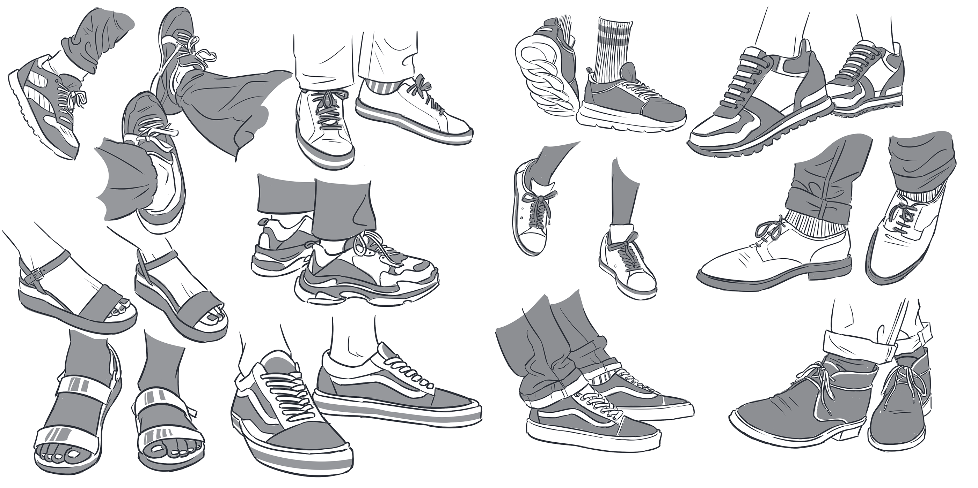
Предпроектный анализ
Начинающие компании: Для начинающих компании, нужно набирать аудитории и повышать поставку товаров для дальнейшей продажи.

Slide 18
Предпроектный анализ
Начинающие компании: Для начинающих компании, нужно набирать аудитории и повышать поставку товаров для дальнейшей продажи.

Slide 19
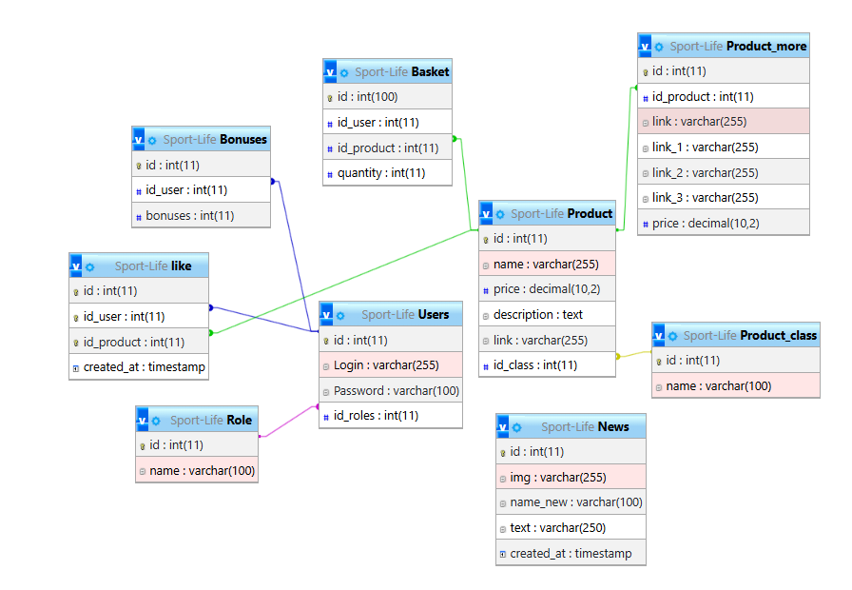
Проектирование ресурса
Проектирование:
Разработка Базы данных;
Разработка дизайна сайта;
Разработка функционала пользователя сайта;
Разработка функционала администратора сайта.

Slide 20
Проектирование ресурса
Проектирование:
Разработка Базы данных;
Разработка дизайна сайта;
Разработка функционала пользователя сайта;
Разработка функционала администратора сайта.

Slide 21
Разработка ресурса
Разработка Базы данных:
Создание структуры
Создание типов данных

Slide 22
Разработка ресурса
Разработка Базы данных:
Создание структуры
Создание типов данных

Slide 23
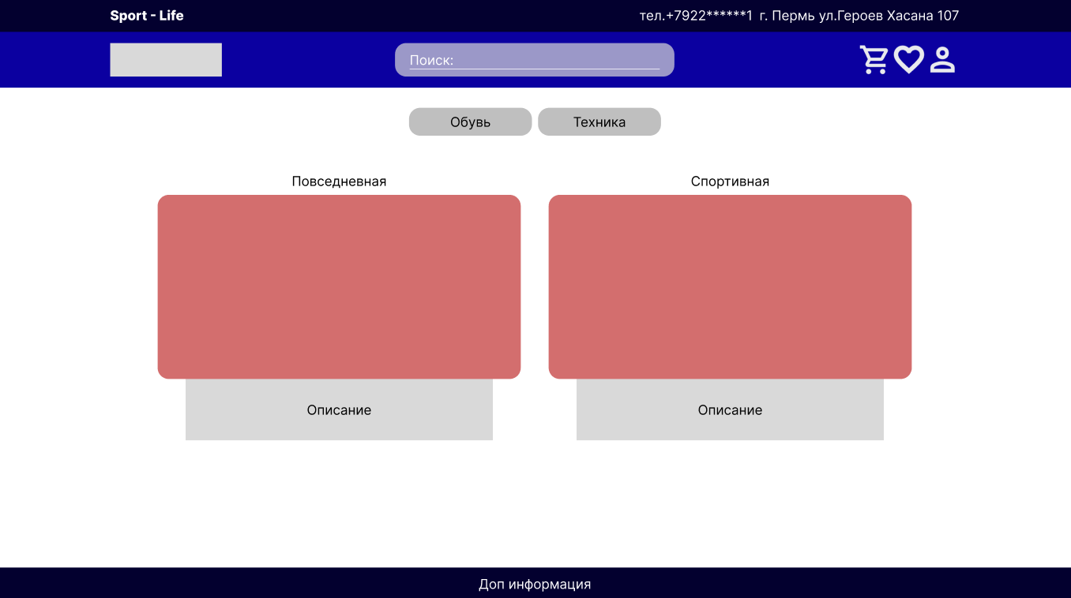
Разработка ресурса
Разработка дизайна сайта

Slide 24
Разработка ресурса
Разработка дизайна сайта

Slide 25
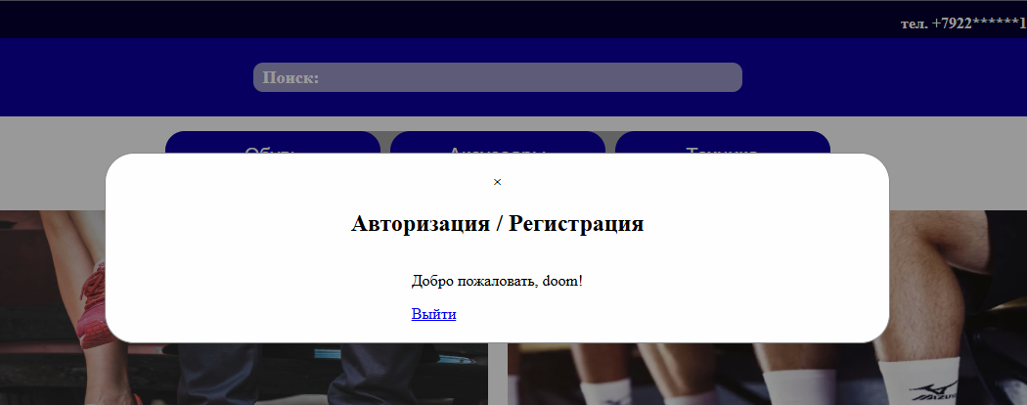
Разработка ресурса
Разработка функционала пользователя сайта

Slide 26
Разработка ресурса
Разработка функционала пользователя сайта

Slide 27
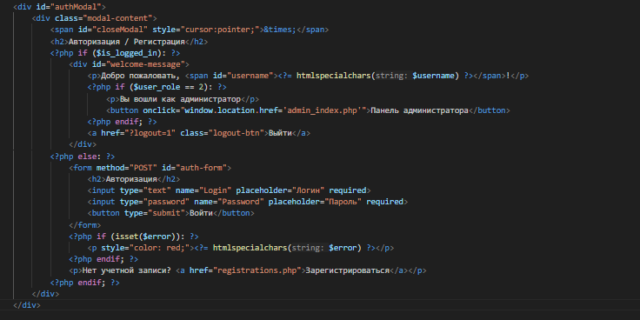
Разработка ресурса
Разработка функционала администратора сайта

Slide 28
Разработка ресурса
Разработка функционала администратора сайта

Slide 29
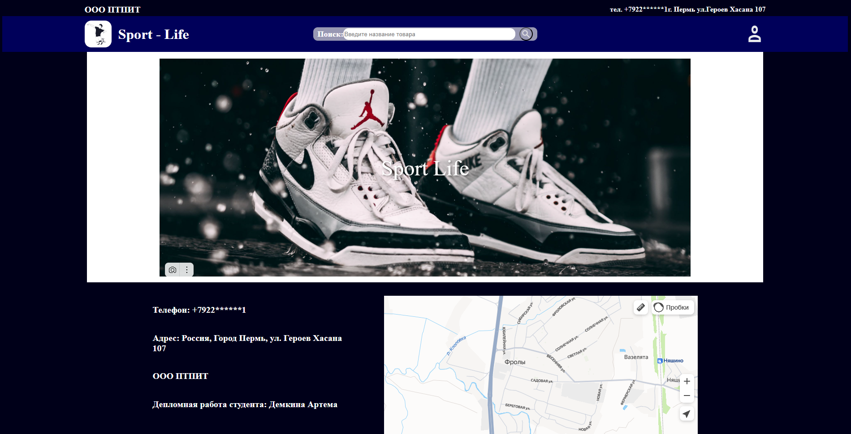
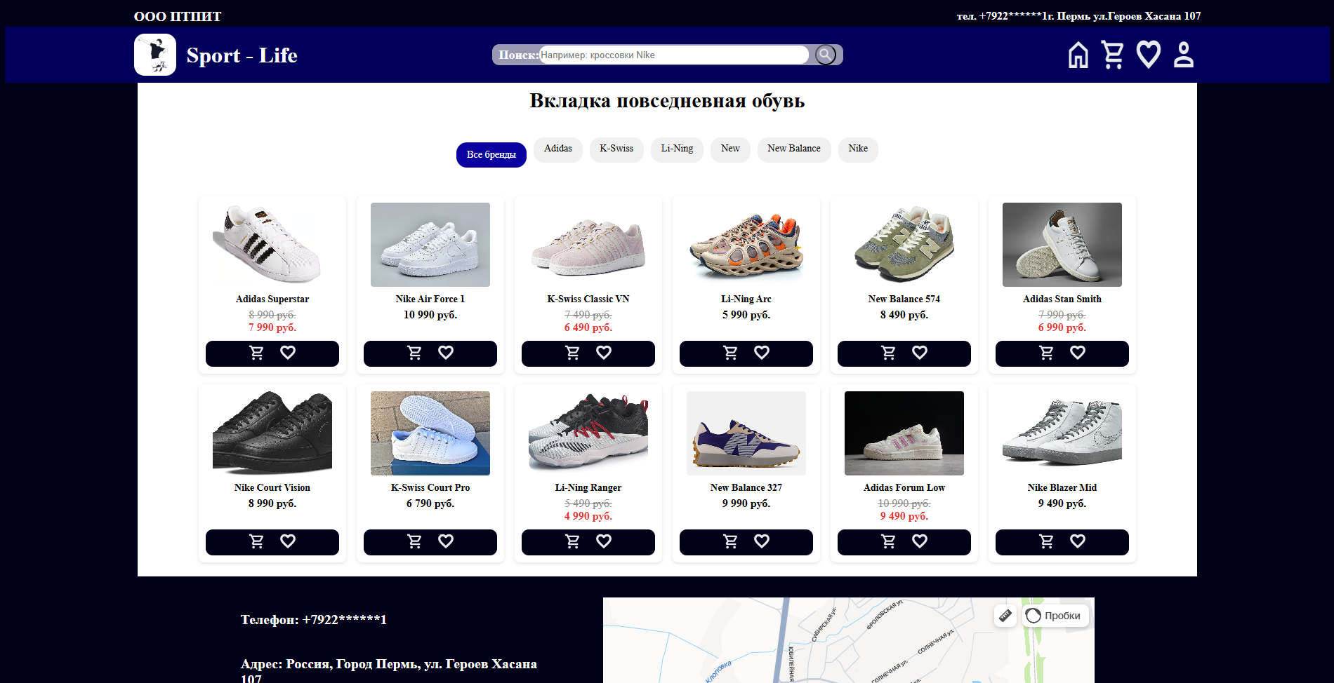
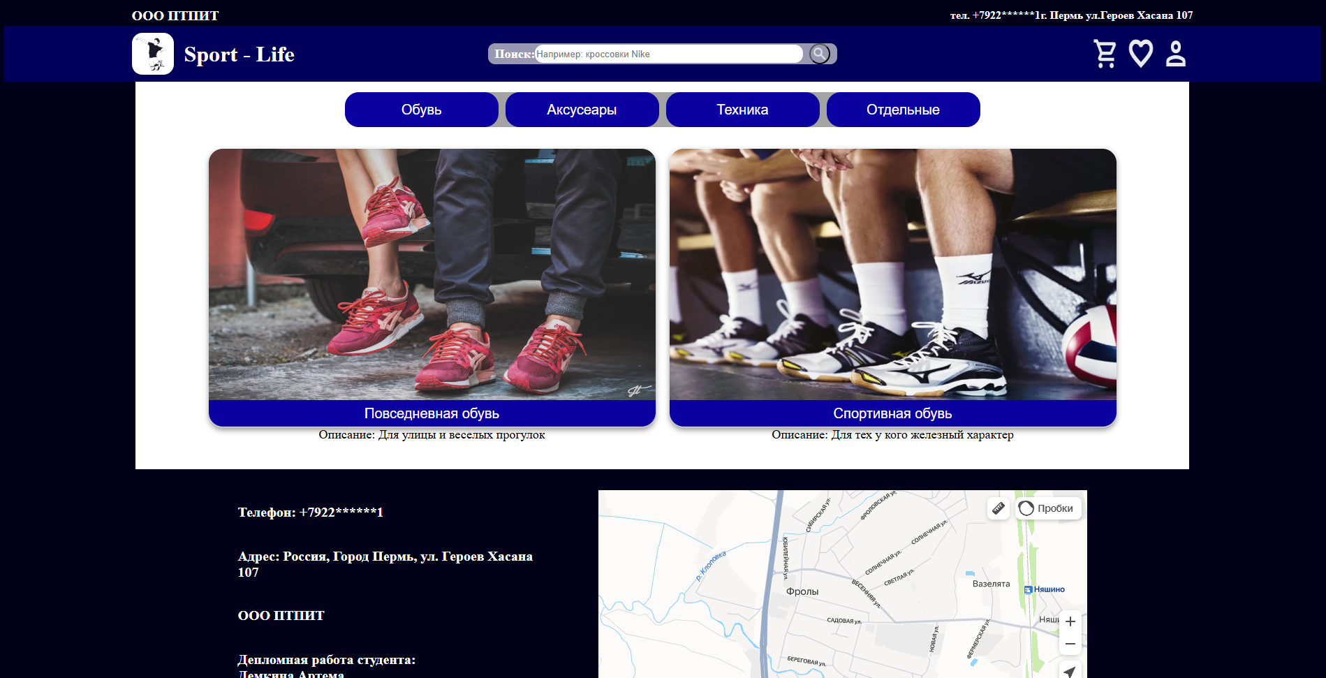
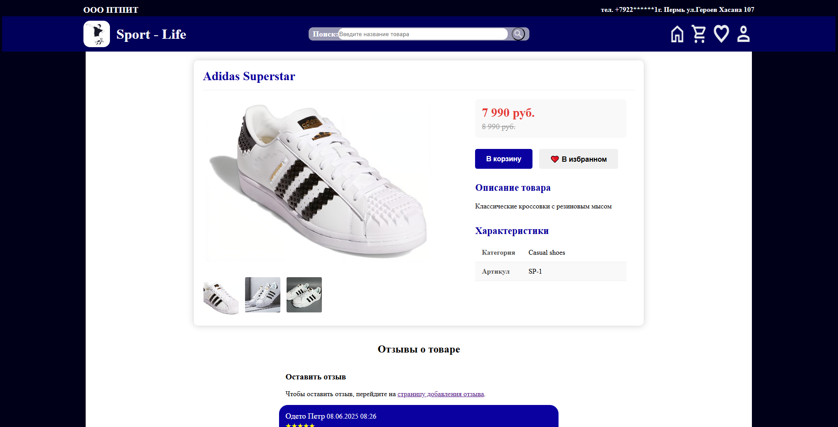
Демонстрация ресурса

Slide 30
Демонстрация ресурса

Slide 31
Заключение
Что реализовано: ✅ Корзина товаров (добавление, изменение количества, удаление); ✅ Оформление заказа; ✅ Защита данных (PDO, подготовленные запросы); ✅ Адаптивный интерфейс (работает на ПК).
Итог: 🔹 Рабочий прототип с базовым функционалом; 🔹 Готов к доработке (бонусы, аналитика, платежные системы); 🔹 Можно тестировать и масштабировать под нужды бизнеса.

Slide 32
Заключение
Что реализовано:
Корзина товаров (добавление, изменение количества, удаление);
Оформление заказа;
Защита данных (PDO, подготовленные запросы);
Адаптивный интерфейс (работает на ПК).
Итог:
Рабочий прототип с базовым функционалом;
Готов к доработке (бонусы, аналитика, платежные системы);
Можно тестировать и масштабировать под нужды бизнеса.

Slide 33
Заключение
Что в дальнейшем будет добавлено:
➡️ Правильное оформление заказа;
➡️ Улучшение оформление сайта и добавление анимации; ➡️ Добавление бонусы и промокоды; ➡️ Подключить оплаты API; ➡️ Добавление рекламы;
➡️ Добавление новых товар и категорий.

Slide 34
Заключение
Что в дальнейшем будет добавлено:
Правильное оформление заказа;
Улучшение оформление сайта и добавление анимации;
Добавление бонусы и промокоды;
Подключить оплаты API;
Добавление рекламы;
Добавление новых товар и категорий.

Slide 35
Спасибо за внимание!

Slide 36
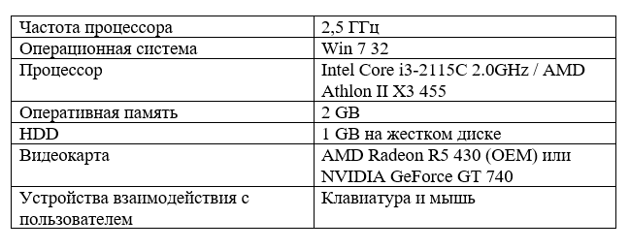
Рекомендуемые системные требования

Slide 37
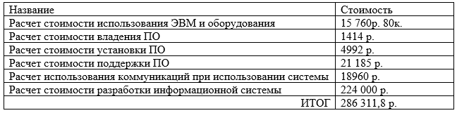
Оценка производственных затрат

